Slide 1
Онлайн - школа Zero Line
Кодекс 21

Slide 2
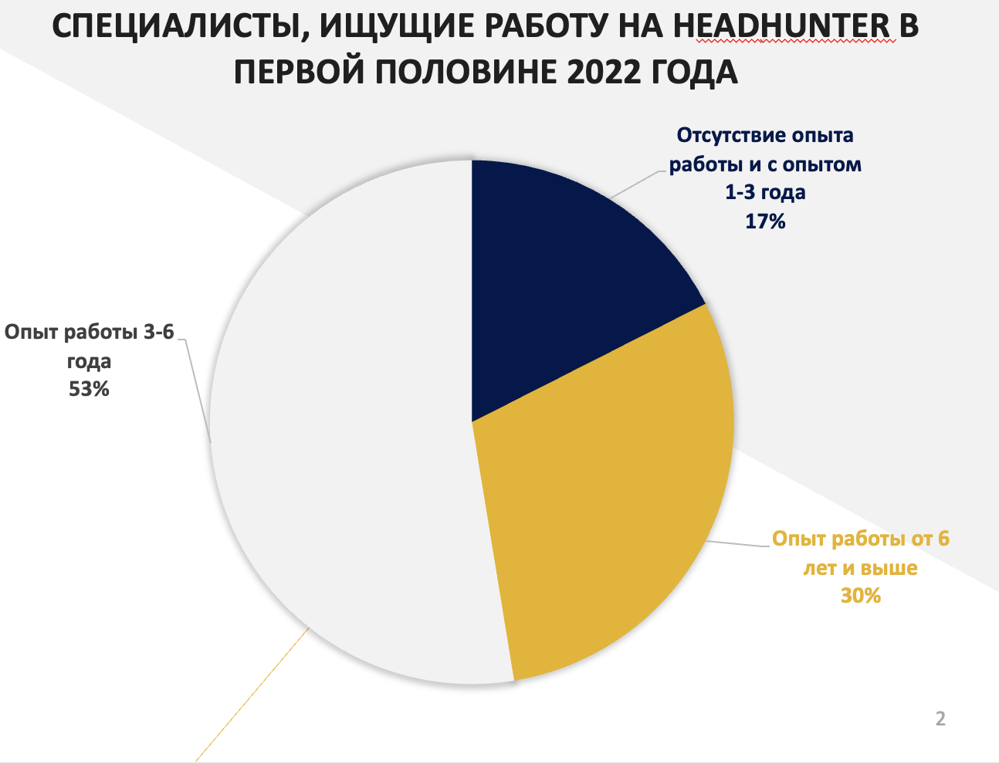
Актуальность
Сложность получения практических навыков студентам и начинающим разработчикам, из-за отсутствия представлений о работе в сфере it , связанные с недостатком опыта и практически отсутствием возможностей его получения (т.к. отсутствует опыт работы)

Slide 4
Ориентация на рынки
Рынок B2B (Business to Business) - это коммерческая деятельность (бизнес) между двумя компаниями. Таким образом, клиенты одного предприятия - это другие компании.
В нашем случае:
Компании, которым необходимы работники в it-сфере(на начальном этапе это ИП или ООО)

Slide 5
Ориентация на рынки
Рынок B2C (Business to Consumer) – «бизнес для потребителя». Под ним понимают продажу товаров и услуг клиентам-физическим лицам для личного потребления.
В нашем случае:
1.Основная ЦА- студенты
2.Люди, хотящие получить опыт работы в it (вне зависимости от пола и возроста)

Slide 6
Ориентация на рынки
Рынок B2G (Business to Government) - бизнес для государства или это бизнес, который осуществляется между государственными и частными компаниями.
В нашем случае:
1. Сотрудничество с гос. ВУЗами (отдел трудоустройства студентов, возможен вариант с выдачей документов официального образца.

Slide 7
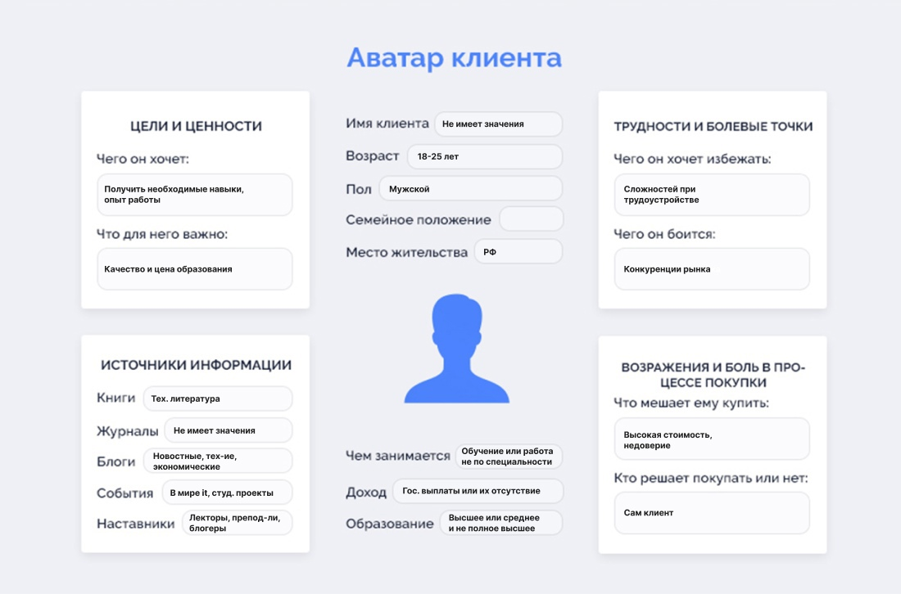
ЦА потребителей
Выводы из проблемного интервью:
Каждый из претендентов имел проблемы(вне зависимости от возраста) при трудоустройстве, из-за большой конкуренции рынка.
Есть возможность получения знаний из открытых источников в интернете, но было бы удобнее, если бы они находились в одном месте
Самый эффективный и востребованный способ получения знаний-онлайн формат, с упором на практическую часть

Slide 8
ЦА заказчиков
Выводы из проблемного интервью:
В компаниях есть нехватка сотрудников и наблюдаются сложности с обучением новых специалистов и оценкой их навыков.
Все стремятся нанимать сотрудников с интересным портфолио(участие в проектах, приветствуется опыт работы,) т.к. они имеют навыки, необходимые для работы.
Выводы из решенческого интервью:
Компании отметили, что разработка поможет выбрать кандидата, с наиболее подходящей спецификацией (навыками)
Разработка может помочь сэкономить время на обучение специалистов(их отбора)
Многие готовы предоставлять свой банк-задач, для реализации нашего стартапа.

Slide 9
Конкурентный анализ
Преимущество(уникальность):
В отличии от данных платформ, мы будем помогать при будущем трудоустройстве, посредством наработки портфолио за счёт решения блоков задач, предоставляемых it-компаний
 | Помощь в поиске работы | Финансовая доступность | Отечественная разработка | Наработка портфолио | Простая структура
Codewars | - | + | - | + | +
HackerRank | + | - | - | + | +
CodlineGame | - | - | - | + | +
LeetCode | - | + | - | - | +
TopCoder | + | + | - | - | +
Project Euler | - | + | - | - | -
Skillbox | + | - | + | + | +
Zero Line | + | + | + | + | +

Slide 10
Прототип дизайна

Slide 11
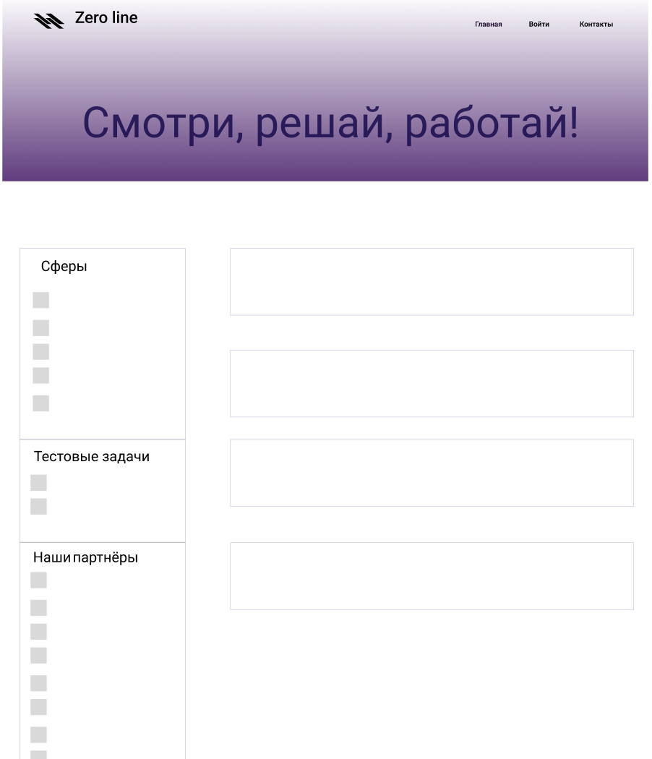
Наработки по новому дизайну

Slide 12
Стек решения
Видеозвонки/чаты:
Discord
Zoom
Team Speak
Библиотеки (Open Source):
ORM
Fiber
Frontend: ReactJS Backend: Python

Slide 13
Бизнес-модель

Slide 14
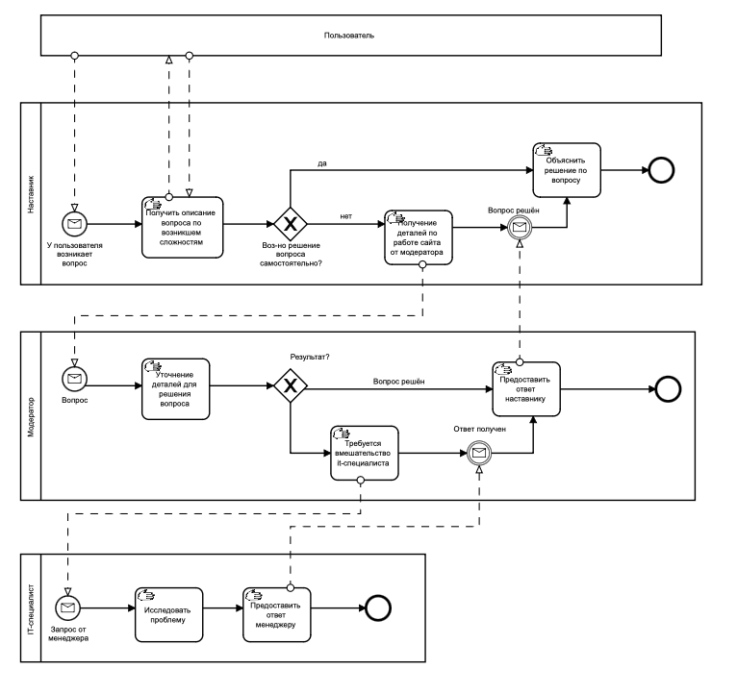
Диаграмма взаимодействия в BPMN

Slide 15
Масштабируемость
Студенческий проект ( разработка; регистрация
ЭВМ; разработка бизнес-плана)
Старт (разработка MVP; привлечение 2-3
компаний)
Выход на рынок (Запуск рекламы в соц. сетях; выход на поток
продаж)
Заключение большего количества договоров с компаниями,
в случае набора за год 2000-3000 постоянных пользователей
и привлечение их соц. сетей для рекламы
Приём большего количества модераторов и наставников.
Закупка нового ПО и новых аппаратных частей

Slide 16
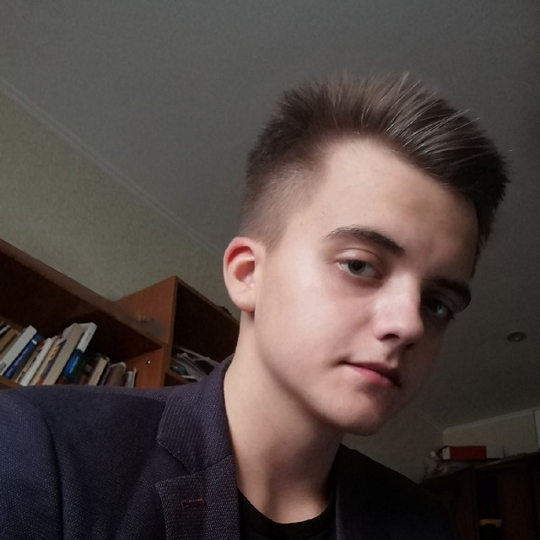
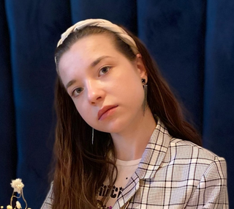
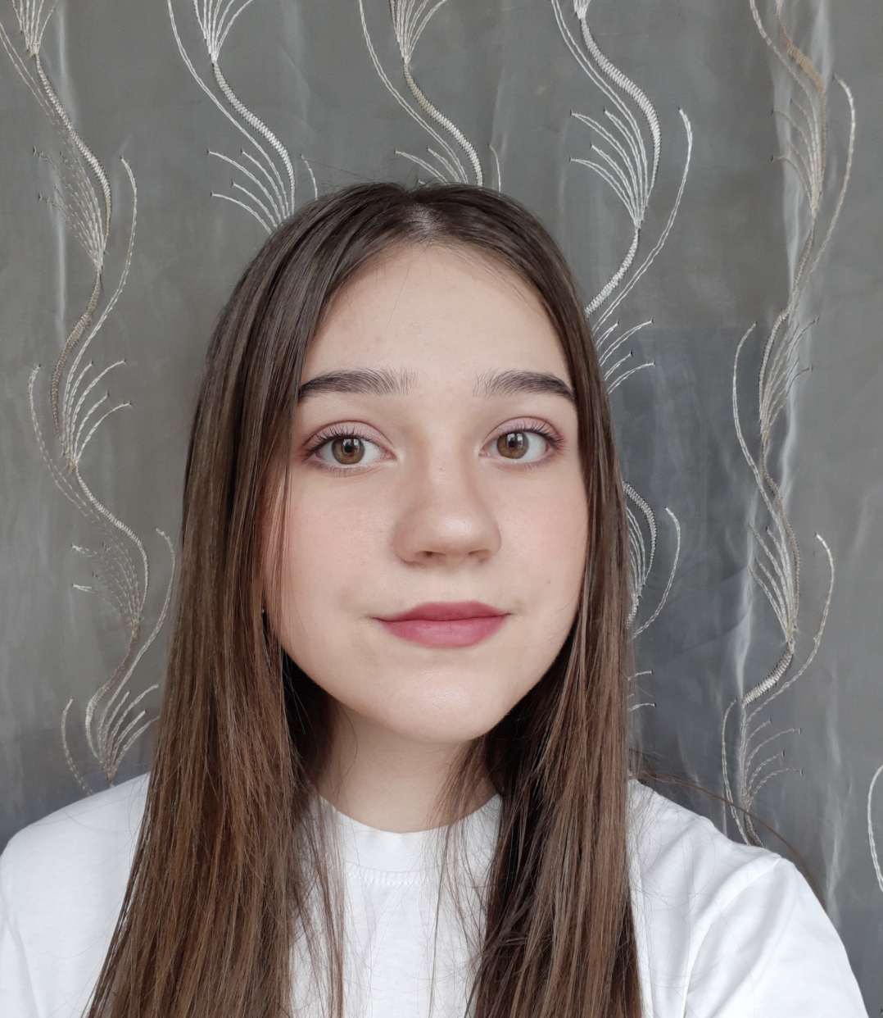
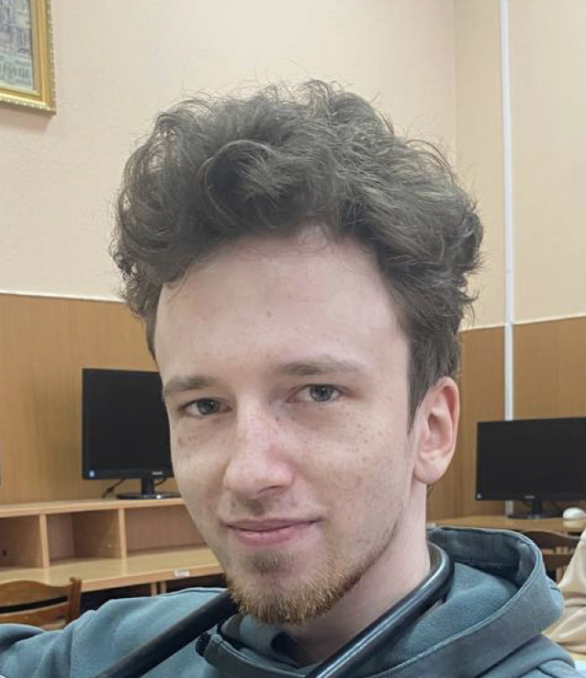
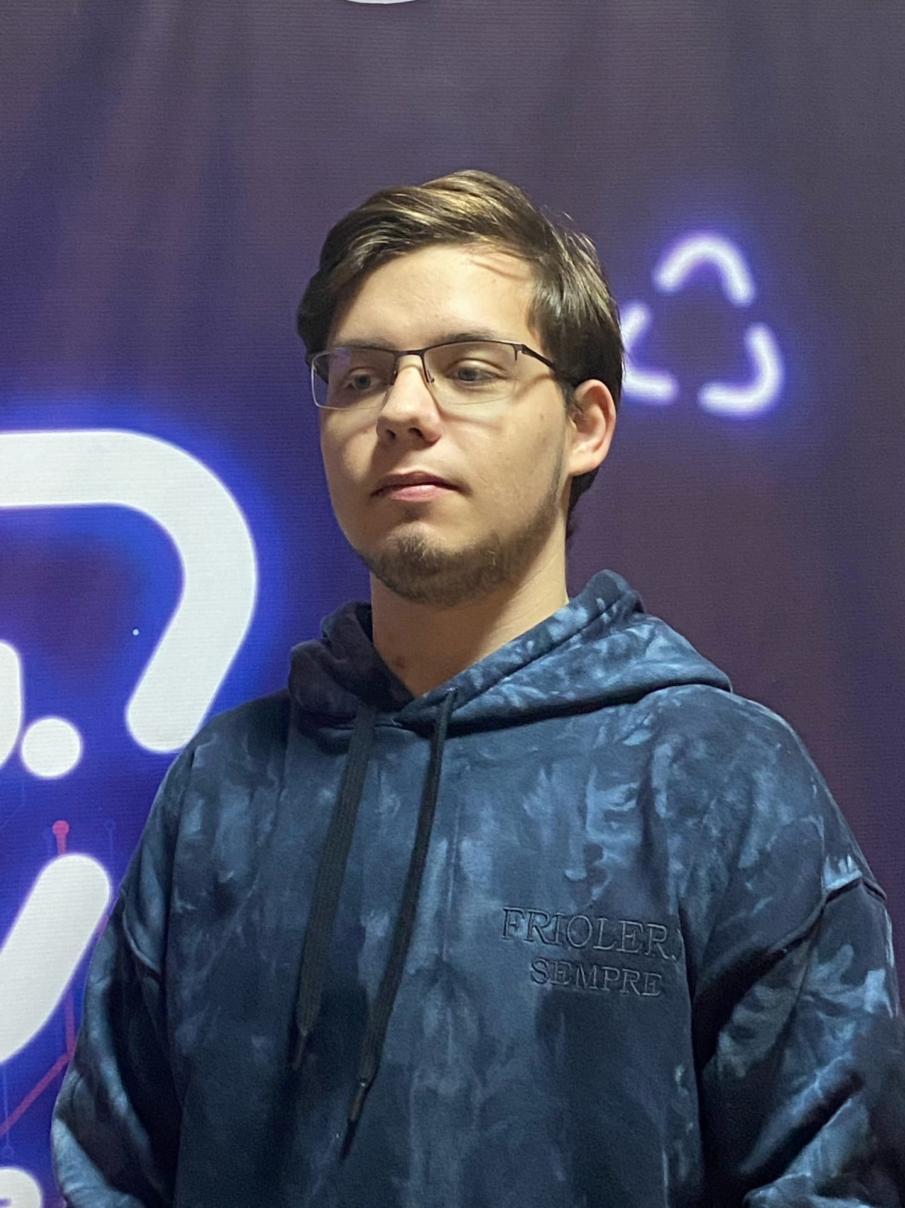
Команда проекта
Александр –дизайнер
Юлия -
Менеджер
Наташа-Frontend разработчик
Артём-Маркетолог
Александр -
Back-end- разработчик

Slide 17
Благодарим вас Zero Line
Кодекс 21

